Slide 1
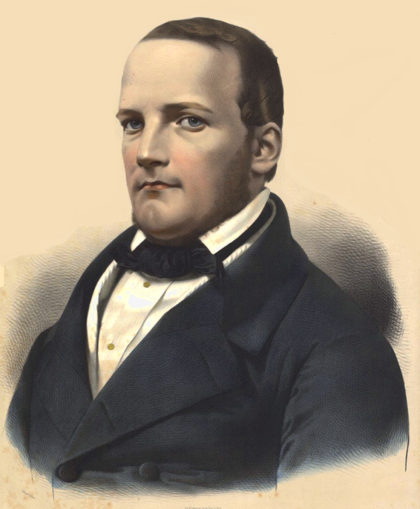
Stanisław Moniuszko i opera.

Slide 2
Życiorys Stanisława Moniuszki.
Stanisław Moniuszko żył w epoce romantyzmu- urodził się w 1819r. Komponował przede wszystkim dzieła operowe i pieśni. Utwory te cieszyły się w Polsce wielką popularnością i odegrały bardzo ważną rolę w historii rodzimej muzyki. Artystę uważa się za twórcę polskiej opery narodowej. Moniuszko został wychowany w duchu patriotycznym. Dzięki rodzicom i stryjom poznał historię Polski i rodzinną literaturę. Miał także okazję wysłuchać wspomnień wojennych ojca i jego braci- dawnych żołnierzy armii Napoleona Bonapartego. Wspólnie ze stryjem Kazimierzem często jeździł do Wilna, gdzie oglądał przedstawienia teatralne. W dzieciństwie nauczył się również wielu pieśni patriotycznych i ludowych.

Slide 3
Twórczość muzyczna.
W późniejszych latach w swojej twórczości często nawiązywał do polskiego folkloru muzycznego. Moniuszko skomponował prawie 300 pieśni przeznaczonych na głos i fortepian. Ukazywały się one drukiem w kolejnych częściach Śpiewników domowych. Sześć pierwszych zeszytów wydano za życia artysty, a kolejne sześć po jego śmierci. Pieśni Moniuszki szybko zyskały dużą popularność , a wiele z nich wykonuje się do dziś. Do najbardziej znanych utworów należą: Prząśniczka , Stary kapral , Dziad i baba oraz Kozak. Kompozytor starannie dobierał teksty do swoich pieśni. Korzystał m.in. Z wierszy Adama Mickiewicza , Stefana Witwickiego oraz Józefa Kraszewskiego. W melodiach często nawiązywał do poznanej w młodości muzyki ludowej. Pieśni Stanisława Moniuszki Prząśniczka jest tak popularna , że stała się muzyczną wizytówką kompozytora. Wstawił się on jednak przede wszystkim jako twórca polskiej opery narodowej.

Slide 4
Ciąg dalszy twórczości muzycznej Stanisława Moniuszki.
Po ukończeniu studiów muzycznych w Berlinie Moniuszko zamieszkał w Wilnie. W mieście tym pracował jako dyrygent w teatrze, grał na organach w kościele Świętego Jana, dawał prywatne lekcje i tworzył różnorodną muzykę. Poza pieśniami Moniuszko komponował także utwory kameralne i orkiestrowe oraz muzykę baletową i religijną. Najważniejsze miejsce w twórczości Moniuszki zajmują opery. Kompozytor pragnął nadać tym widowiskom ojczysty, narodowy charakter. Nie było to łatwe- W XIX w. Polacy żyli pod zaborami, a ówcześnie władze zwalczały przejawy patriotyzmu. Mimo to najsłynniejsze opery Moniuszki- Halka, Straszny dwór i Hrabina- ukazują polskie tradycje i zwyczaje oraz nawiązują do rodzinnej muzyki ludowej i szlacheckiej.

Slide 5
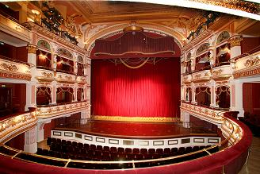
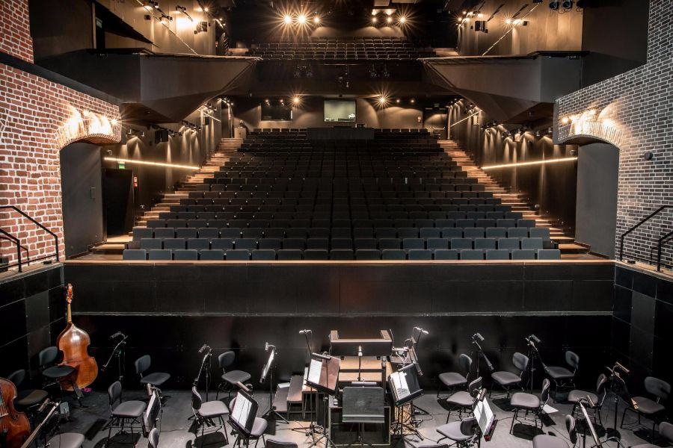
Co to jest Opera?
Opera – przedstawienie muzyczno-teatralne. Łączy śpiew i muzykę z grą aktorską i tańcem.

Slide 6
Co to jest Aria i Libretto?
Aria – pieśń solowa w operze.
Libretto – tekst zawierający historię przedstawioną w spektaklu operowym lub baletowym. Muzykę do libretta tworzy kompozytor. Do najważniejszych i najwybitniejszych twórców operowych należą: Wolfgang Amadeusz Mozart, Gioacchino Rossini oraz Giuseppe Verdi.

Slide 7
Scena operowa.
Przedstawienie operowe rozpoczyna się od orkiestrowego występu nazywanego uwerturą. Utwór ten wprowadza słuchaczy w nastrój dzieła. Po wykonaniu podnosi się kurtyna: ukazują się dekoracje, a na scenę wchodzą śpiewacy. Cały spektakl składa się z aktów podzielonych na sceny.

Slide 8
Budowa sceny operowej.
Reżyser – kieruje przygotowaniami do spektaklu.
Primadonna – najważniejsze role odgrywają główna śpiewaczka, czyli primadonna, i pierwszy śpiewak.
Orkiestra – zajmuje miejsce w kanale orkiestrowym i jest niewidoczna dla publiczności.
Rekwizytor – o to, aby w odpowiednim momencie właściwie przedmioty znalazły się na scenie, dba rekwizytor.
Scenograf- projektuje dekoracje i kostiumy.
Choreograf- opracowuje układy taneczne.
Inspicjent- czuwa nad organizacją i przebiegiem przedstawienia.
Chór i zespół baletowy – występują w scenach zbiorowych.

Slide 9
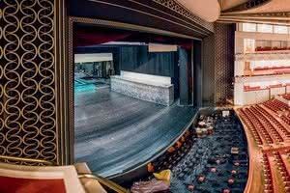
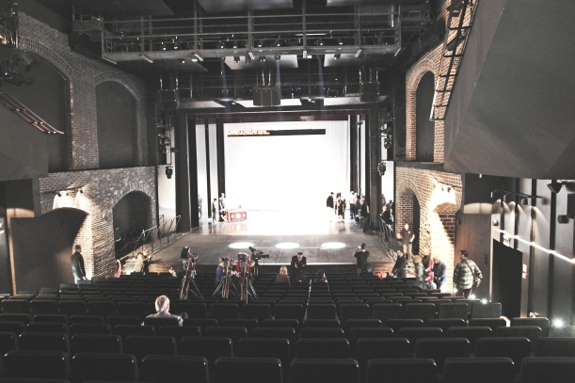
Scena operowa.

Slide 10
Dziękujemy za uwagę.
Wykonała : Gabriela Czyżycka i
Agnieszka Cięciwa.

